Slide 1
말로 안 될 땐, 그림으로 보여 줬습니다
07 · 그림으로 보여 주기
① AI 결과 확인
→
② 안 맞는 곳 찾기
→
③ 그림 · 치수로 보여 주기
→
④ 다시 요청
일러스트
캡처
손그림
표시
Illustrator 시안
알캡처로 px 재기
펜 태블릿 스케치
그림판 수정 표시
페이지를 그림으로 먼저 그려 GPT에 보여 주고 '이 배치 그대로' 요청
화면을 캡처해 영역을 잡고 몇 px인지 재서 숫자로 요청
배치와 움직임을 손으로 그려 이미지로 전달
캡처 위에 빨간 박스 · 화살표로 고칠 곳을 표시해 전달
전원 · 페이지 이미지화
김소연 · CONTACT
레이아웃 · 움직임 스케치
수정 요청할 때
효과 말로만 설명할 때보다 수정 횟수가 줄고, 원하는 배치에 한 번에 가까워졌습니다
Notes:
설명 순서: 무엇을 누르면 → 무엇이 뜨는지 → 어떻게 만들었는지 → AI에게 어떻게 요청했는지. · <dialog>와 showModal(): 브라우저에 있는 기본 팝업 기능입니다. 버튼을 누르면 창을 열고, 확인이나 ×를 누르면 닫습니다. · IntersectionObserver: 요소가 화면에 들어왔는지 알려 주는 기능입니다. 문장이 보이는 순간 애니메이션을 시작합니다. · @keyframes: CSS로 움직임의 시작과 끝을 정하는 방법입니다. 추가로 말할 것: 첫 화면 배경 이미지가 서서히 나타나고 제목이 올라오는 효과도 있습니다. 통합 후에는 제작문의 버튼이 팝업 대신 CONTACT 페이지로 이동하도록 공통 파일(site-header.js)에서 바꿨습니다. 개인 페이지일 때와 합친 뒤의 차이로 설명하면 좋습니다.

Slide 2
말로만 할 때 vs 그림 · 숫자로 보여 줄 때
07 · 그림으로 보여 주기
글로만 요청
그림 + 숫자로 요청
말로만 설명했을 때
시안 · 캡처를 함께 보여 줬을 때
“메인 문구 좀 크게 하고, 버튼은 아래쪽에 예쁘게 놔 줘”
“첨부한 시안처럼. 제목 124pt Heavy, 버튼 394 × 80 #E0FF4F, 버튼 사이 58px”
→
✕ 크기 · 위치가 요청할 때마다 달라짐
✓ 한두 번 만에 원하는 배치
✕ 고치지 않은 곳까지 바뀜
✓ 요청한 곳만 정확히 수정
✕ 같은 요청을 여러 번 반복
✓ 팀원 4명의 화면 스타일 통일
깨달은 점 AI는 말보다 그림과 숫자를 더 정확하게 알아들었습니다
Notes:
설명 순서: 무엇을 누르면 → 무엇이 뜨는지 → 어떻게 만들었는지 → AI에게 어떻게 요청했는지. · <dialog>와 showModal(): 브라우저에 있는 기본 팝업 기능입니다. 버튼을 누르면 창을 열고, 확인이나 ×를 누르면 닫습니다. · IntersectionObserver: 요소가 화면에 들어왔는지 알려 주는 기능입니다. 문장이 보이는 순간 애니메이션을 시작합니다. · @keyframes: CSS로 움직임의 시작과 끝을 정하는 방법입니다. 추가로 말할 것: 첫 화면 배경 이미지가 서서히 나타나고 제목이 올라오는 효과도 있습니다. 통합 후에는 제작문의 버튼이 팝업 대신 CONTACT 페이지로 이동하도록 공통 파일(site-header.js)에서 바꿨습니다. 개인 페이지일 때와 합친 뒤의 차이로 설명하면 좋습니다.

Slide 3
도구별로 이렇게 나눠 썼습니다
07 · 그림으로 보여 주기
도구 | 언제 썼나 | 좋았던 점 | 아쉬웠던 점
Illustrator | 페이지 첫 시안 | 배치 · 색 · 문구를 한 장에 전달 | 그리는 데 시간이 걸림
알캡처 | 크기 · 간격 맞출 때 | px 숫자로 정확하게 요청 | 화면 배율에 따라 값이 달라짐
펜 태블릿 | 새 배치 · 움직임 아이디어 | 손으로 빠르게 그려서 전달 | 대충 그리면 AI가 다르게 해석
그림판 | 부분 수정 요청 | 고칠 곳만 콕 집어 표시 | 큰 구조 변경에는 부족
순서 Illustrator로 큰 그림 → 알캡처로 숫자 → 그림판 · 펜 태블릿으로 수정 요청
Notes:
설명 순서: 무엇을 누르면 → 무엇이 뜨는지 → 어떻게 만들었는지 → AI에게 어떻게 요청했는지. · <dialog>와 showModal(): 브라우저에 있는 기본 팝업 기능입니다. 버튼을 누르면 창을 열고, 확인이나 ×를 누르면 닫습니다. · IntersectionObserver: 요소가 화면에 들어왔는지 알려 주는 기능입니다. 문장이 보이는 순간 애니메이션을 시작합니다. · @keyframes: CSS로 움직임의 시작과 끝을 정하는 방법입니다. 추가로 말할 것: 첫 화면 배경 이미지가 서서히 나타나고 제목이 올라오는 효과도 있습니다. 통합 후에는 제작문의 버튼이 팝업 대신 CONTACT 페이지로 이동하도록 공통 파일(site-header.js)에서 바꿨습니다. 개인 페이지일 때와 합친 뒤의 차이로 설명하면 좋습니다.

Slide 4
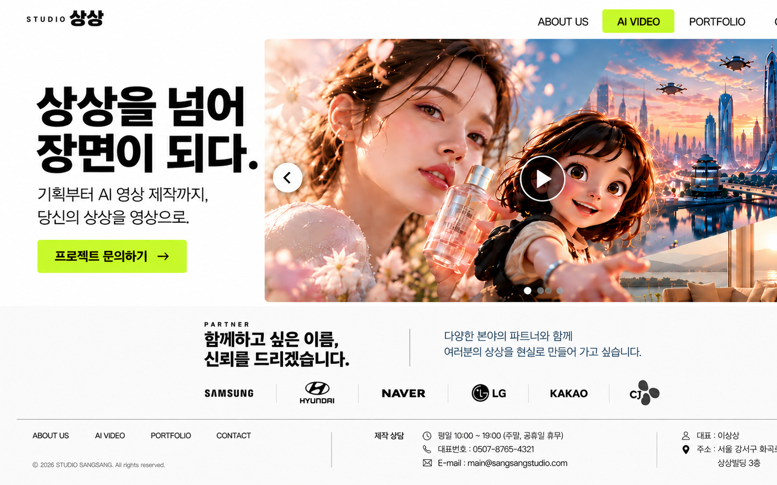
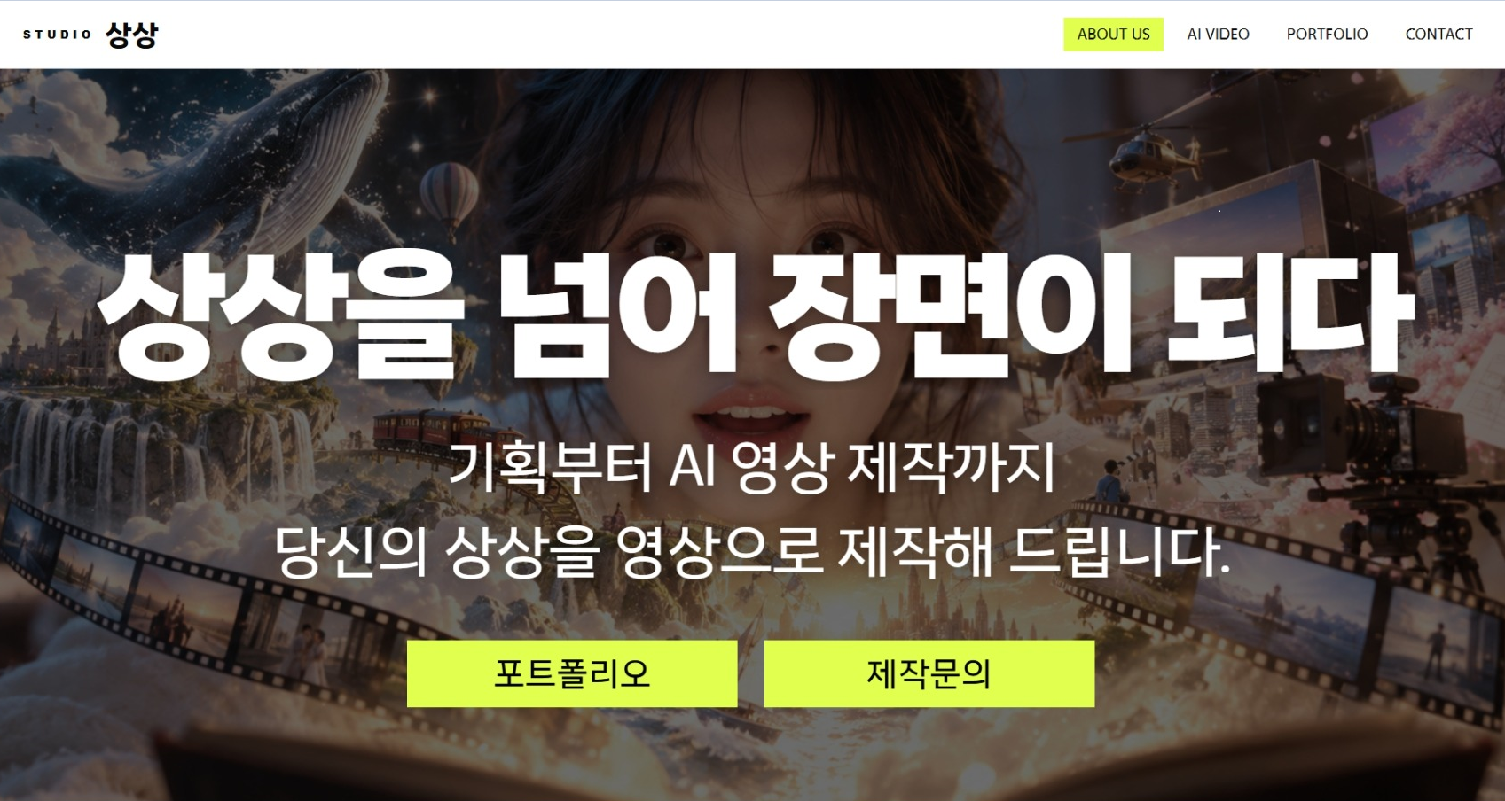
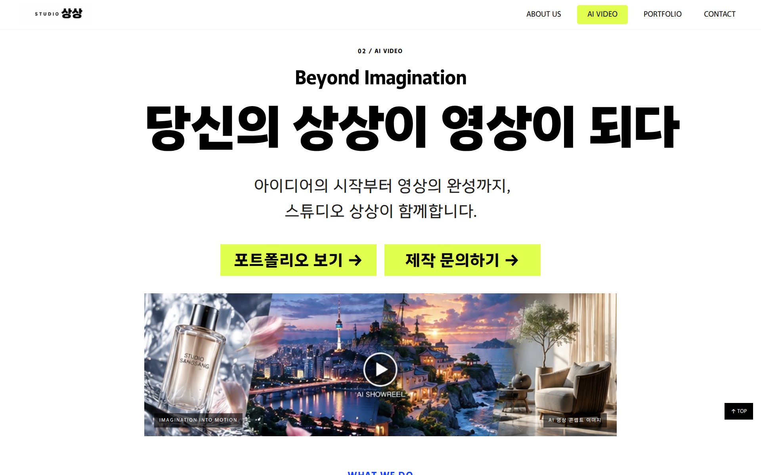
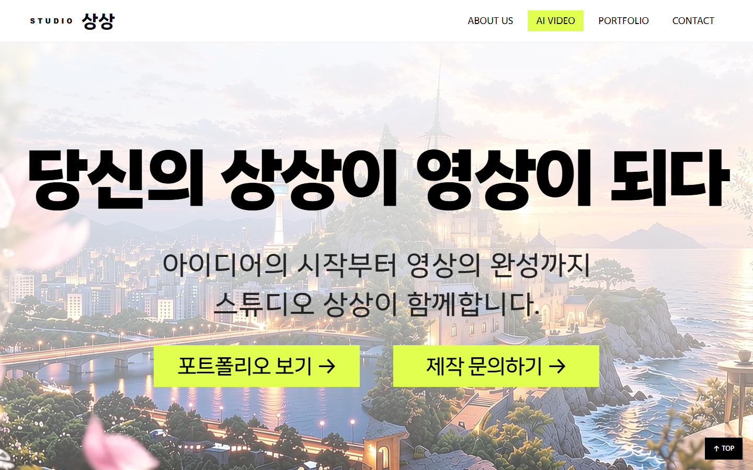
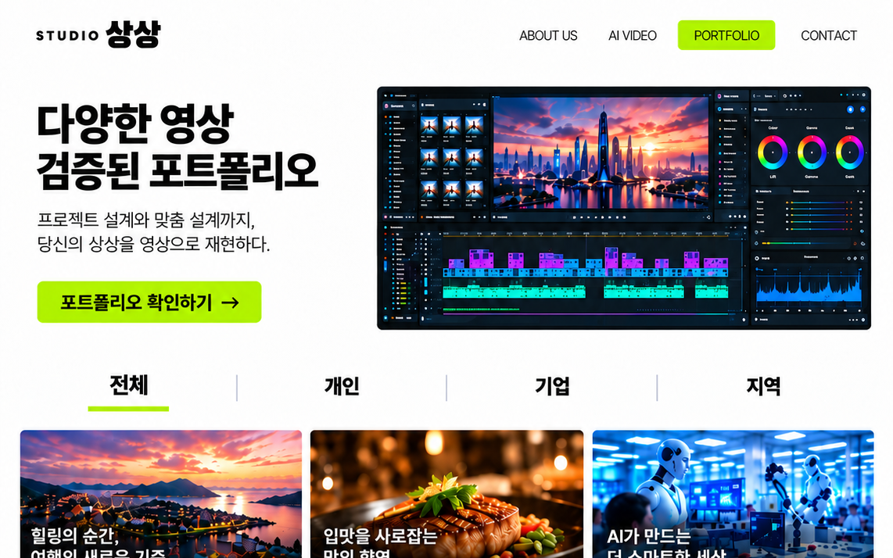
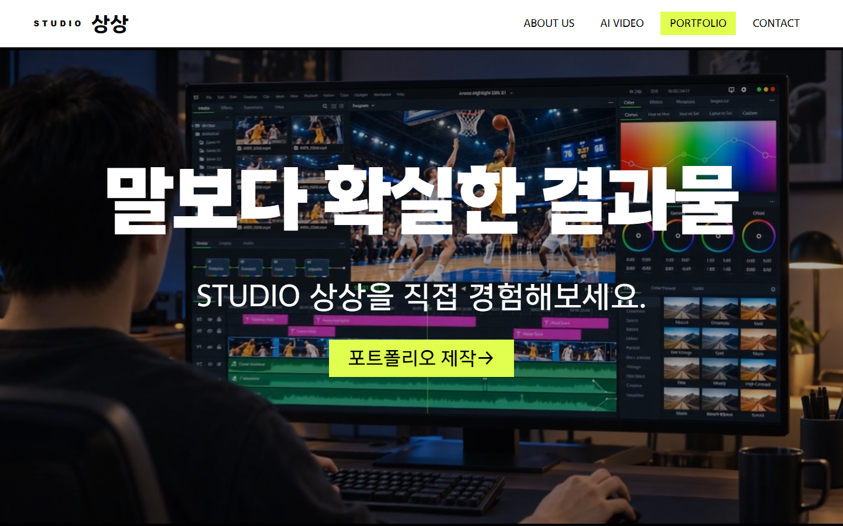
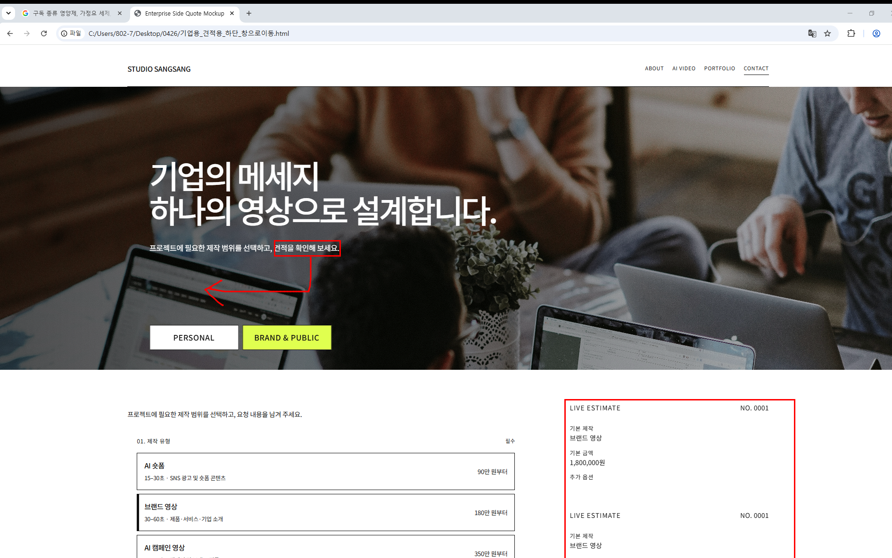
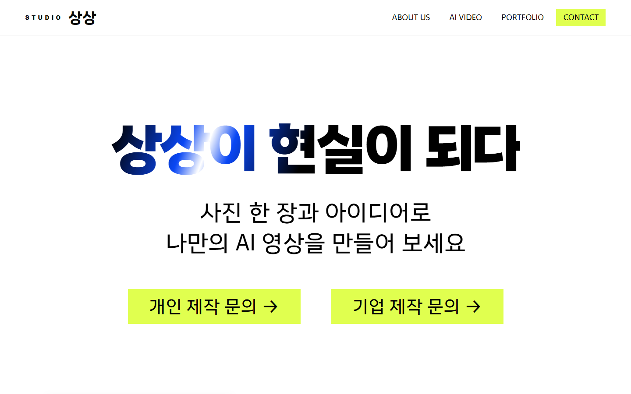
일러스트 시안을 보여 주고, 이렇게 완성했습니다
07 · 그림으로 보여 주기
ABOUT US · 염혜리
AI VIDEO · 이애리
→
→
시안 (일러스트)
완성 (홈페이지)
시안 (일러스트)
완성 (홈페이지)
PORTFOLIO · 유호원
CONTACT · 김소연
→
→
시안 (일러스트)
완성 (홈페이지)
시안 (일러스트)
완성 (홈페이지)
Notes:
설명 순서: 무엇을 누르면 → 무엇이 뜨는지 → 어떻게 만들었는지 → AI에게 어떻게 요청했는지. · <dialog>와 showModal(): 브라우저에 있는 기본 팝업 기능입니다. 버튼을 누르면 창을 열고, 확인이나 ×를 누르면 닫습니다. · IntersectionObserver: 요소가 화면에 들어왔는지 알려 주는 기능입니다. 문장이 보이는 순간 애니메이션을 시작합니다. · @keyframes: CSS로 움직임의 시작과 끝을 정하는 방법입니다. 추가로 말할 것: 첫 화면 배경 이미지가 서서히 나타나고 제목이 올라오는 효과도 있습니다. 통합 후에는 제작문의 버튼이 팝업 대신 CONTACT 페이지로 이동하도록 공통 파일(site-header.js)에서 바꿨습니다. 개인 페이지일 때와 합친 뒤의 차이로 설명하면 좋습니다.

Slide 5
시안 하나로 배치 · 색 · 문구를 한 번에 전달
07 · 그림으로 보여 주기
시안으로 정한 것
메뉴 검은 글자 + 선택 메뉴 연두색 배경
메인 문구 왼쪽 큰 제목 2줄 + 부제 2줄
버튼 연두색 #E0FF4F 박스 + 화살표
파트너 로고 6개를 한 줄로
푸터 메뉴 · 상담 시간 · 주소 3칸
GPT에 시안 이미지를 올리고
'이 시안과 똑같은 배치로 만들어줘'
ABOUT US 일러스트 시안 · 염혜리 (10.13 페이지 이미지화)
Notes:
설명 순서: 무엇을 누르면 → 무엇이 뜨는지 → 어떻게 만들었는지 → AI에게 어떻게 요청했는지. · <dialog>와 showModal(): 브라우저에 있는 기본 팝업 기능입니다. 버튼을 누르면 창을 열고, 확인이나 ×를 누르면 닫습니다. · IntersectionObserver: 요소가 화면에 들어왔는지 알려 주는 기능입니다. 문장이 보이는 순간 애니메이션을 시작합니다. · @keyframes: CSS로 움직임의 시작과 끝을 정하는 방법입니다. 추가로 말할 것: 첫 화면 배경 이미지가 서서히 나타나고 제목이 올라오는 효과도 있습니다. 통합 후에는 제작문의 버튼이 팝업 대신 CONTACT 페이지로 이동하도록 공통 파일(site-header.js)에서 바꿨습니다. 개인 페이지일 때와 합친 뒤의 차이로 설명하면 좋습니다.

Slide 6
알캡처로 재고, 숫자로 요청했습니다
07 · 숫자로 요청하기
STUDIO 상상
헤더 81px
실제로 쓴 프롬프트 · 염혜리
“헤더영역 81PX
상상을 넘어 장면이 되다 (글자 사이즈 124PT, 두께 heavy)
포트폴리오 · 제작문의 (박스 가로 394, 세로 80, 박스색 e0ff4f)
지도 옆에 58px 띄고 …”
상상을 넘어 장면이 되다
H1 · 124pt · Heavy · 타자 효과
기획부터 AI 영상 제작까지
H2 · 52pt · Medium · 왼쪽 → 가운데
포트폴리오
제작문의
알캡처로 영역 드래그 → 가로 × 세로 px 확인
→ 그 숫자를 프롬프트에 그대로 적기
버튼 394 × 80 · #E0FF4F · 글자 40px · 가운데 정렬
지도 옆 58px 띄우기 · PROJECT INQUIRY 옆 311px
Notes:
설명 순서: 무엇을 누르면 → 무엇이 뜨는지 → 어떻게 만들었는지 → AI에게 어떻게 요청했는지. · <dialog>와 showModal(): 브라우저에 있는 기본 팝업 기능입니다. 버튼을 누르면 창을 열고, 확인이나 ×를 누르면 닫습니다. · IntersectionObserver: 요소가 화면에 들어왔는지 알려 주는 기능입니다. 문장이 보이는 순간 애니메이션을 시작합니다. · @keyframes: CSS로 움직임의 시작과 끝을 정하는 방법입니다. 추가로 말할 것: 첫 화면 배경 이미지가 서서히 나타나고 제목이 올라오는 효과도 있습니다. 통합 후에는 제작문의 버튼이 팝업 대신 CONTACT 페이지로 이동하도록 공통 파일(site-header.js)에서 바꿨습니다. 개인 페이지일 때와 합친 뒤의 차이로 설명하면 좋습니다.

Slide 7
수정 요청은 이 공식으로 썼습니다
07 · 숫자로 요청하기
어디를
그림판 표시 · 시안
얼마나
px · pt
무슨 색
#E0FF4F 같은 코드
어떻게
초 · 순서
그대로 둘 것
나머지는 유지
+
+
+
+
✕ 이렇게 말하면
✓ 이렇게 말했더니
“견적 박스 좀 오른쪽으로 옮기고, 버튼 눈에 띄게 해 줘”
“견적 박스를 지도 오른쪽에 58px 띄워 배치해 줘. 제목 32pt Bold, 버튼 #E0FF4F 394 × 80. 첨부한 캡처의 빨간 박스만 고치고 나머지는 그대로 둬”
→ 위치 · 크기 · 색을 AI가 마음대로 정함
→ 한 번에 원하는 화면
결과 같은 요청을 반복하는 횟수가 줄고, 기존 디자인이 망가지지 않았습니다
Notes:
설명 순서: 무엇을 누르면 → 무엇이 뜨는지 → 어떻게 만들었는지 → AI에게 어떻게 요청했는지. · <dialog>와 showModal(): 브라우저에 있는 기본 팝업 기능입니다. 버튼을 누르면 창을 열고, 확인이나 ×를 누르면 닫습니다. · IntersectionObserver: 요소가 화면에 들어왔는지 알려 주는 기능입니다. 문장이 보이는 순간 애니메이션을 시작합니다. · @keyframes: CSS로 움직임의 시작과 끝을 정하는 방법입니다. 추가로 말할 것: 첫 화면 배경 이미지가 서서히 나타나고 제목이 올라오는 효과도 있습니다. 통합 후에는 제작문의 버튼이 팝업 대신 CONTACT 페이지로 이동하도록 공통 파일(site-header.js)에서 바꿨습니다. 개인 페이지일 때와 합친 뒤의 차이로 설명하면 좋습니다.

Slide 8
고칠 곳은 그림판 · 펜 태블릿으로 표시했습니다
07 · 그림으로 보여 주기
그림판
↓ 제목 글자 더 크게
캡처 위에 빨간 박스와 화살표로 고칠 곳만 표시해서 보여 줌. '여기 이 버튼'처럼 말로 설명하기 어려운 위치를 바로 전달
펜 태블릿
새로 넣을 배치나 움직임 방향을 손으로 빠르게 그려서 이미지로 전달. 화살표로 움직이는 순서까지 표시
말 대신 그림 한 장 → 한 번에 이해하는 수정 요청
← 버튼 두 개 간격 넓히기
그림판으로 표시한 수정 요청 예시 (CONTACT 화면)
Notes:
설명 순서: 무엇을 누르면 → 무엇이 뜨는지 → 어떻게 만들었는지 → AI에게 어떻게 요청했는지. · <dialog>와 showModal(): 브라우저에 있는 기본 팝업 기능입니다. 버튼을 누르면 창을 열고, 확인이나 ×를 누르면 닫습니다. · IntersectionObserver: 요소가 화면에 들어왔는지 알려 주는 기능입니다. 문장이 보이는 순간 애니메이션을 시작합니다. · @keyframes: CSS로 움직임의 시작과 끝을 정하는 방법입니다. 추가로 말할 것: 첫 화면 배경 이미지가 서서히 나타나고 제목이 올라오는 효과도 있습니다. 통합 후에는 제작문의 버튼이 팝업 대신 CONTACT 페이지로 이동하도록 공통 파일(site-header.js)에서 바꿨습니다. 개인 페이지일 때와 합친 뒤의 차이로 설명하면 좋습니다.

Slide 9
AI가 자주 어긋난 곳과 해결 방법
07 · AI와 맞춰 가기
어긋난 것 | 이런 일이 있었음 | 이렇게 해결
간격 · 크기 | 여백과 글자 크기가 요청할 때마다 달라짐 | px · pt 값으로 고정해서 요청
글꼴 | 지정하지 않은 기본 글꼴로 바뀜 | 글꼴 이름과 두께까지 적기
기존 디자인 | 한 곳을 고치면 다른 곳도 같이 바뀜 | '요청한 부분만 수정' + 작업 메모 파일
움직임 | 효과가 너무 빠르거나 한꺼번에 나옴 | 초 단위와 순서 번호로 요청
색 | 비슷하지만 다른 색이 들어감 | #색상 코드로 지정
규칙 요청 끝에 항상 '나머지는 그대로 둬'를 붙였습니다
Notes:
설명 순서: 무엇을 누르면 → 무엇이 뜨는지 → 어떻게 만들었는지 → AI에게 어떻게 요청했는지. · <dialog>와 showModal(): 브라우저에 있는 기본 팝업 기능입니다. 버튼을 누르면 창을 열고, 확인이나 ×를 누르면 닫습니다. · IntersectionObserver: 요소가 화면에 들어왔는지 알려 주는 기능입니다. 문장이 보이는 순간 애니메이션을 시작합니다. · @keyframes: CSS로 움직임의 시작과 끝을 정하는 방법입니다. 추가로 말할 것: 첫 화면 배경 이미지가 서서히 나타나고 제목이 올라오는 효과도 있습니다. 통합 후에는 제작문의 버튼이 팝업 대신 CONTACT 페이지로 이동하도록 공통 파일(site-header.js)에서 바꿨습니다. 개인 페이지일 때와 합친 뒤의 차이로 설명하면 좋습니다.

Slide 10
움직임은 참고 사이트를 보고, 대화로 다듬었습니다
07 · 움직임 다듬기
1
참고 사이트에서 찾기
2
느낌 + 숫자로 설명
3
보면서 대화로 수정
다른 홈페이지에서 마음에 드는 등장 효과 · 스크롤 효과를 찾아 캡처
'이런 느낌으로' 보여 주고, 속도 · 순서 · 간격은 숫자로 정해서 요청
화면을 직접 돌려 보고 '조금 더 느리게', '순서 바꿔줘'처럼 한 줄씩 고침
효과 | 페이지 | 숫자로 정한 값
타자 효과 → 부제가 좌우에서 날아옴 | ABOUT US | H1 다 나온 뒤 H2 첫 줄 · 둘째 줄 차례로
네 단어가 차례로 튀어 오름 | ABOUT US | 0.14초 간격
파트너 로고 띠 · 정지 버튼 | ABOUT US | 65초 무한 반복, 두 줄 반대 방향
제목이 아래에서 위로 진해짐 | AI VIDEO | 문장당 1.2초
카드에 마우스 올리면 제목 등장 | PORTFOLIO | 어두워지며 제목 표시
Notes:
설명 순서: 무엇을 누르면 → 무엇이 뜨는지 → 어떻게 만들었는지 → AI에게 어떻게 요청했는지. · <dialog>와 showModal(): 브라우저에 있는 기본 팝업 기능입니다. 버튼을 누르면 창을 열고, 확인이나 ×를 누르면 닫습니다. · IntersectionObserver: 요소가 화면에 들어왔는지 알려 주는 기능입니다. 문장이 보이는 순간 애니메이션을 시작합니다. · @keyframes: CSS로 움직임의 시작과 끝을 정하는 방법입니다. 추가로 말할 것: 첫 화면 배경 이미지가 서서히 나타나고 제목이 올라오는 효과도 있습니다. 통합 후에는 제작문의 버튼이 팝업 대신 CONTACT 페이지로 이동하도록 공통 파일(site-header.js)에서 바꿨습니다. 개인 페이지일 때와 합친 뒤의 차이로 설명하면 좋습니다.

Slide 11
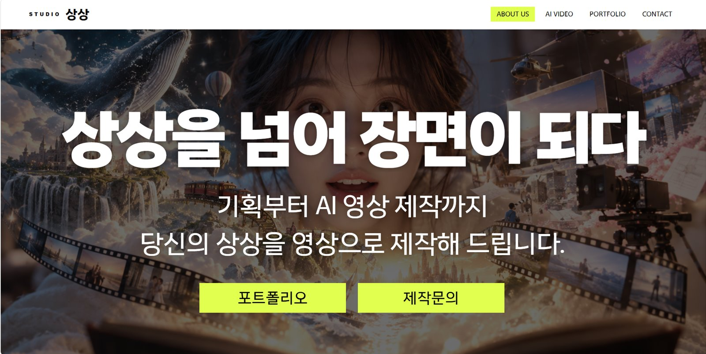
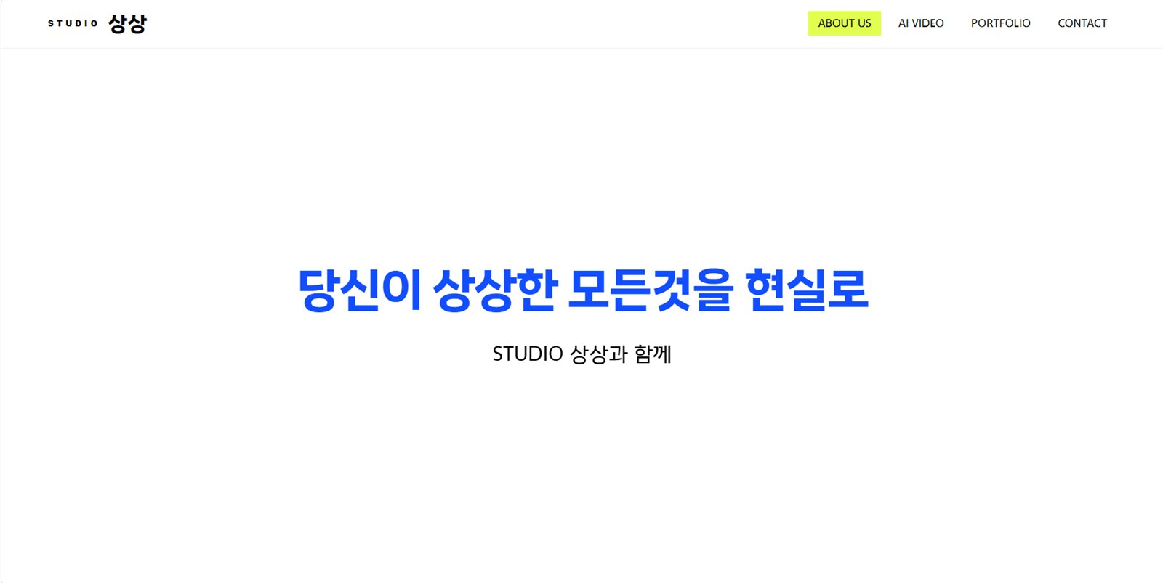
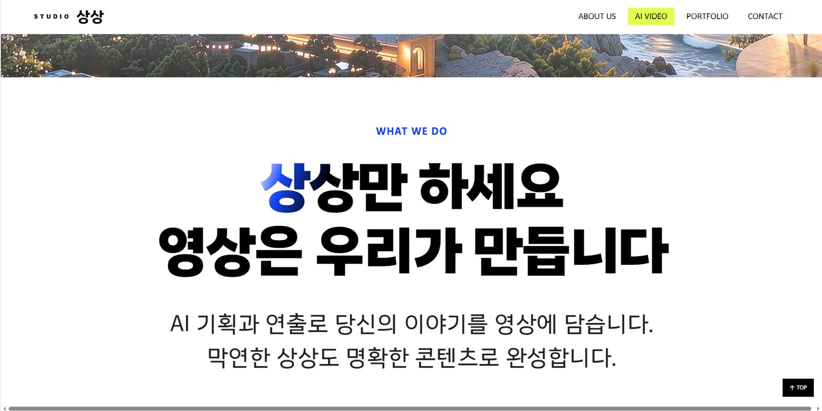
이렇게 다듬은 움직임이 실제 화면에 들어갔습니다
07 · 움직임 다듬기
타자 효과 히어로
스크롤 등장 문구
아래에서 진해지는 제목
제목이 한 글자씩 써진 뒤 부제가 차례로 등장
스크롤해서 섹션에 닿으면 문구가 나타남
글자가 아래에서 위로 채워지며 진해짐
H1 → H2 순서대로
화면에 들어올 때 시작
문장당 1.2초
요청 예시 “제목이 한꺼번에 나와요. 한 문장씩 1.2초 간격으로 아래에서 올라오게 해 줘”
Notes:
설명 순서: 무엇을 누르면 → 무엇이 뜨는지 → 어떻게 만들었는지 → AI에게 어떻게 요청했는지. · <dialog>와 showModal(): 브라우저에 있는 기본 팝업 기능입니다. 버튼을 누르면 창을 열고, 확인이나 ×를 누르면 닫습니다. · IntersectionObserver: 요소가 화면에 들어왔는지 알려 주는 기능입니다. 문장이 보이는 순간 애니메이션을 시작합니다. · @keyframes: CSS로 움직임의 시작과 끝을 정하는 방법입니다. 추가로 말할 것: 첫 화면 배경 이미지가 서서히 나타나고 제목이 올라오는 효과도 있습니다. 통합 후에는 제작문의 버튼이 팝업 대신 CONTACT 페이지로 이동하도록 공통 파일(site-header.js)에서 바꿨습니다. 개인 페이지일 때와 합친 뒤의 차이로 설명하면 좋습니다.

Slide 12
벤치마킹은 이렇게 했습니다
08 · 벤치마킹
1
2
3
4
찾기
모으기
비교하기
적용하기
AI 영상 제작사 · 영상 프로덕션 홈페이지를 각자 찾아 캡처
›
좋은 점 · 아쉬운 점을 메모해 MYBOX · 노션에 공유
›
첫 화면, 메뉴, 포트폴리오, 제작 과정, 가격 안내를 항목별로 비교
›
그대로 따라 하지 않고 우리 회사에 맞게 바꿔서 시안에 반영
원칙 디자인을 베끼지 않고, 구성과 기능 아이디어만 참고했습니다
Notes:
설명 순서: 무엇을 누르면 → 무엇이 뜨는지 → 어떻게 만들었는지 → AI에게 어떻게 요청했는지. · <dialog>와 showModal(): 브라우저에 있는 기본 팝업 기능입니다. 버튼을 누르면 창을 열고, 확인이나 ×를 누르면 닫습니다. · IntersectionObserver: 요소가 화면에 들어왔는지 알려 주는 기능입니다. 문장이 보이는 순간 애니메이션을 시작합니다. · @keyframes: CSS로 움직임의 시작과 끝을 정하는 방법입니다. 추가로 말할 것: 첫 화면 배경 이미지가 서서히 나타나고 제목이 올라오는 효과도 있습니다. 통합 후에는 제작문의 버튼이 팝업 대신 CONTACT 페이지로 이동하도록 공통 파일(site-header.js)에서 바꿨습니다. 개인 페이지일 때와 합친 뒤의 차이로 설명하면 좋습니다.

Slide 13
벤치마킹 — AI 영상 제작사 홈페이지를 조사했습니다
08 · 벤치마킹
벤치마킹: 잘 만든 다른 회사의 사례를 조사해서, 우리 작업에 맞게 응용하는 것
살펴본 것 | 다른 회사 홈페이지는 | 우리는 이렇게 적용
첫 화면 | 대표 영상 · 큰 문구로 첫인상 | 큰 문구 모션 + 5 ~ 10초 배경 영상
메뉴 구성 | 회사 소개 · 작업물 · 문의로 단순하게 | ABOUT · AI VIDEO · PORTFOLIO · CONTACT
포트폴리오 | 업종 · 용도별 분류, 썸네일 + 영상 | 개인 · 기업 · 지역 필터 + 영상 16편
제작 과정 | 상담 → 기획 → 제작 → 납품 단계 소개 | 4단계 카드 + 상담 준비 안내창
가격 안내 | '문의 주세요'로 가격을 숨긴 곳이 많음 | 화질 · 길이 · 수량으로 예상 견적 자동 계산
조사한 사이트 [사이트 이름 1] · [사이트 이름 2] · [사이트 이름 3]
자료 정리 GitHub 02_참고자료_콘셉트
Notes:
설명 순서: 무엇을 누르면 → 무엇이 뜨는지 → 어떻게 만들었는지 → AI에게 어떻게 요청했는지. · <dialog>와 showModal(): 브라우저에 있는 기본 팝업 기능입니다. 버튼을 누르면 창을 열고, 확인이나 ×를 누르면 닫습니다. · IntersectionObserver: 요소가 화면에 들어왔는지 알려 주는 기능입니다. 문장이 보이는 순간 애니메이션을 시작합니다. · @keyframes: CSS로 움직임의 시작과 끝을 정하는 방법입니다. 추가로 말할 것: 첫 화면 배경 이미지가 서서히 나타나고 제목이 올라오는 효과도 있습니다. 통합 후에는 제작문의 버튼이 팝업 대신 CONTACT 페이지로 이동하도록 공통 파일(site-header.js)에서 바꿨습니다. 개인 페이지일 때와 합친 뒤의 차이로 설명하면 좋습니다.

Slide 14
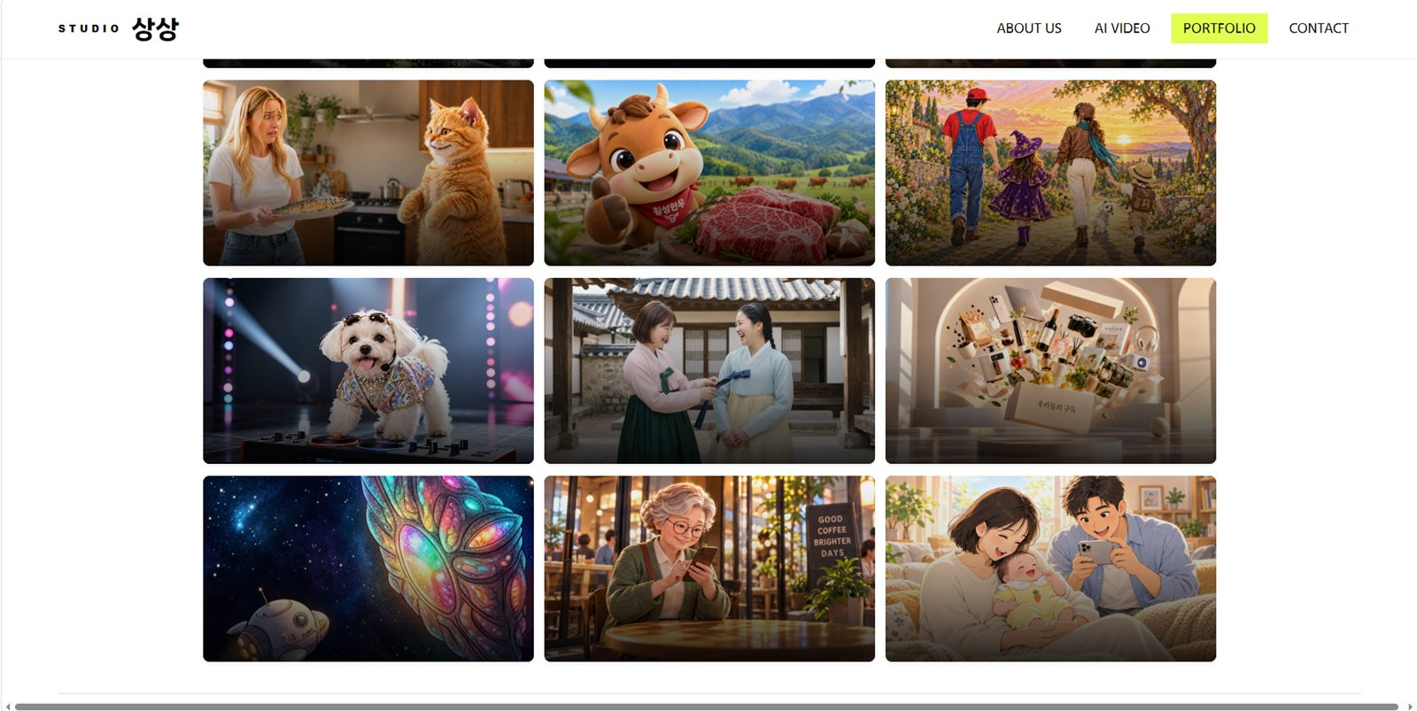
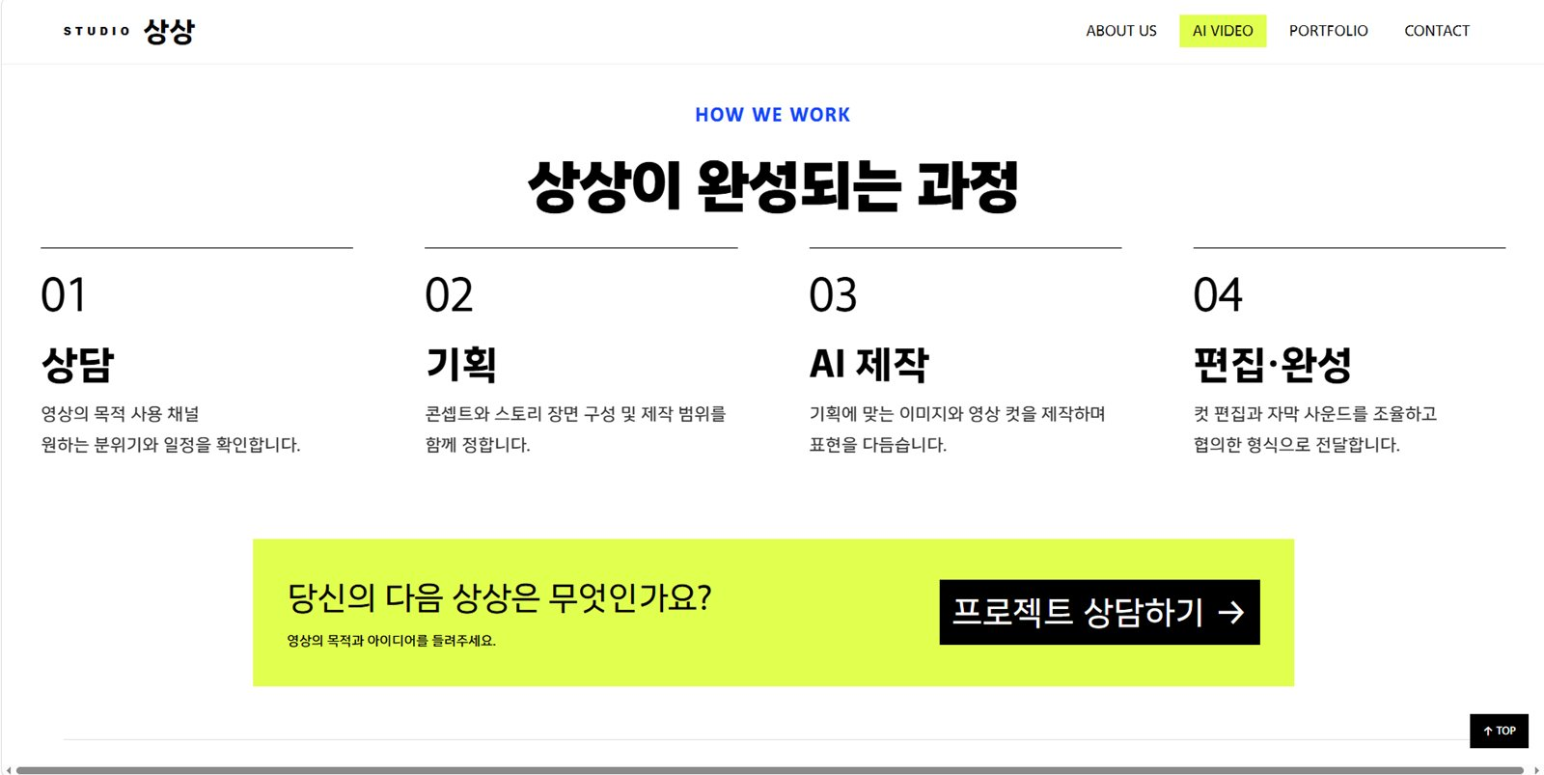
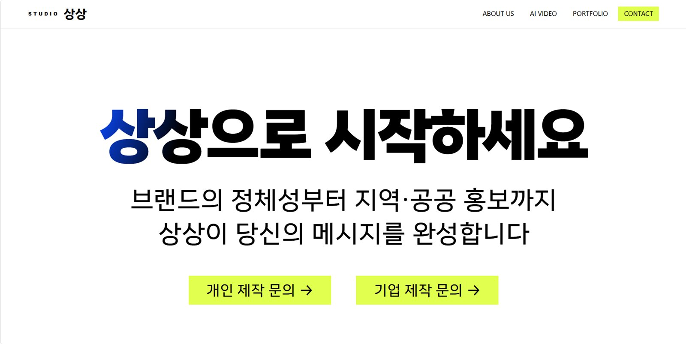
벤치마킹한 내용이 이렇게 화면이 됐습니다
08 · 벤치마킹
첫 화면
포트폴리오
참고 대표 영상 + 큰 문구
참고 썸네일 그리드
우리 타자 효과 큰 문구 + 배경 이미지
우리 3열 그리드 · 필터 · 영상 16편
제작 과정
가격 안내
참고 단계별 소개
참고 '문의 주세요'로 숨김
우리 4단계 카드 + 상담 버튼
우리 개인 · 기업 문의 + 자동 견적
벤치마킹 표의 항목이 실제 화면에 들어간 모습 (STUDIO 상상 홈페이지 캡처)
Notes:
설명 순서: 무엇을 누르면 → 무엇이 뜨는지 → 어떻게 만들었는지 → AI에게 어떻게 요청했는지. · <dialog>와 showModal(): 브라우저에 있는 기본 팝업 기능입니다. 버튼을 누르면 창을 열고, 확인이나 ×를 누르면 닫습니다. · IntersectionObserver: 요소가 화면에 들어왔는지 알려 주는 기능입니다. 문장이 보이는 순간 애니메이션을 시작합니다. · @keyframes: CSS로 움직임의 시작과 끝을 정하는 방법입니다. 추가로 말할 것: 첫 화면 배경 이미지가 서서히 나타나고 제목이 올라오는 효과도 있습니다. 통합 후에는 제작문의 버튼이 팝업 대신 CONTACT 페이지로 이동하도록 공통 파일(site-header.js)에서 바꿨습니다. 개인 페이지일 때와 합친 뒤의 차이로 설명하면 좋습니다.

Slide 15
조사해 보니 없던 것, 우리가 더했습니다
08 · 벤치마킹
CONTACT
AI VIDEO
PORTFOLIO
자동 견적
상담 준비 안내
팀원이 만든 영상
조사 가격을 숨긴 곳이 많았음
조사 문의 폼만 있는 곳이 많았음
조사 샘플 영상이 적거나 오래됨
우리 화질 · 길이 · 수량을 고르면 예상 견적이 바로 계산
우리 상담 전에 준비할 4가지를 안내창으로 정리, 양식 복사
우리 팀원 4명이 직접 만든 영상 16편을 분류해서 공개
벤치마킹으로 기본을 갖추고, 조사에서 비어 있던 부분을 우리만의 기능으로 채웠습니다.
Notes:
설명 순서: 무엇을 누르면 → 무엇이 뜨는지 → 어떻게 만들었는지 → AI에게 어떻게 요청했는지. · <dialog>와 showModal(): 브라우저에 있는 기본 팝업 기능입니다. 버튼을 누르면 창을 열고, 확인이나 ×를 누르면 닫습니다. · IntersectionObserver: 요소가 화면에 들어왔는지 알려 주는 기능입니다. 문장이 보이는 순간 애니메이션을 시작합니다. · @keyframes: CSS로 움직임의 시작과 끝을 정하는 방법입니다. 추가로 말할 것: 첫 화면 배경 이미지가 서서히 나타나고 제목이 올라오는 효과도 있습니다. 통합 후에는 제작문의 버튼이 팝업 대신 CONTACT 페이지로 이동하도록 공통 파일(site-header.js)에서 바꿨습니다. 개인 페이지일 때와 합친 뒤의 차이로 설명하면 좋습니다.

Slide 16
AI와 함께 만들며 배운 것
08 · 정리
01
보여 주면 빠르다
말보다 시안 · 캡처 · 손그림 한 장이 수정 횟수를 줄였습니다
02
숫자로 말하면 정확하다
px · pt · 초 · 색상 코드로 요청하면 한 번에 원하는 크기와 속도가 나왔습니다
03
참고하되 우리 것으로
벤치마킹으로 기본을 잡고, 비어 있던 기능을 우리 아이디어로 채웠습니다
Notes:
설명 순서: 무엇을 누르면 → 무엇이 뜨는지 → 어떻게 만들었는지 → AI에게 어떻게 요청했는지. · <dialog>와 showModal(): 브라우저에 있는 기본 팝업 기능입니다. 버튼을 누르면 창을 열고, 확인이나 ×를 누르면 닫습니다. · IntersectionObserver: 요소가 화면에 들어왔는지 알려 주는 기능입니다. 문장이 보이는 순간 애니메이션을 시작합니다. · @keyframes: CSS로 움직임의 시작과 끝을 정하는 방법입니다. 추가로 말할 것: 첫 화면 배경 이미지가 서서히 나타나고 제목이 올라오는 효과도 있습니다. 통합 후에는 제작문의 버튼이 팝업 대신 CONTACT 페이지로 이동하도록 공통 파일(site-header.js)에서 바꿨습니다. 개인 페이지일 때와 합친 뒤의 차이로 설명하면 좋습니다.

